Slide 1
하루하루 일상과 함께하는 ChatBot
휴먼 IT교육센터 4조
팀장 : 소형섭
팀원 : 신제윤, 전현준
정원민, 최주호

Slide 2
목차
서론
1-1. 팀명 ,팀원소개 및 슬로건
1-2. 프로젝트 설명
2. 본론
2-1. 시연영상
2-2. 주제별 공공 데이터 수집
2-3. Json학습 dataset
2-4. NLU 모델 및 핸들러
2-5. 백엔드 및 fastAPI
2-6. 프론트엔드
3. QA

Slide 3
<하루하루> 팀 소개
팀장
소형섭: NLU 모델 제작 및 CLI Test(cmd 환경 테스트) 담당
팀원
신제윤: Frontend 담당 및 여러 UI 담당
전현준: Backend 담당 및 기능적 부분 담당
정원민: 학습데이터 제작, 문서 및 QA
최주호: 데이터수집, API 및 DB담당

Slide 4
<하루하루> 슬로건
[원칙] (설명)
[존중] - 상대방의 시간과 의견을 존중하자.
[피드백은 배려 있게] - 내가 듣고 싶은 방식으로 피드백을 전달하자.
[기한은 신뢰] - 약속한 일정은 꼭 지키고, 변경 시 미리 공유하자.
[문서화] - 다음 사람도 이해할 수 있게 정리하자.
[소통은 명확하게] - 애매한 말보다 구체적으로 말하자.
[도움은 적극적으로] - 내가 도움이 필요할 때를 떠올리며 도와주자.

Slide 5


<하루하루> 디자인 배경
- ‘하루하루’로 정할 때, ‘하’에서는 하늘, ‘루’에서는 한그루 떠오름
- 전체 디자인 컨셉:
“높은 언덕 위, 푸른 하늘 아래 커다란 나무 한 그루 아래에서,
나무와 교감하며 이야기를 나누는 듯한 경험.”
- 설계 의도:
사용자가 자연인 나무와 대화하는 듯한 경험을 하도록 설계.
인공적인 ‘로봇과의 대화’가 아닌, 나와 자연이 소통하는 듯한 분위기
Notes:
팀 명을 ‘하루하루’로 정했을 때,
‘하’에서는 푸른 하늘이, ‘루’에서는 큰 나무 한 그루가 떠오름
광활한 하늘 아래, 높은 언덕 위에 거대한 나무가 있는 풍경
사용자가 나무에게 질문하면, 나무는 나뭇잎을 내려주듯
답을 전해주는 그런 이미지로 컨셉의 큰 틀을 조직
- 전체 컨셉:
“높은 언덕 위, 푸른 하늘 아래 하늘색 구름이 흐르고
커다란 나무 한 그루 아래에서,
오래된 나무와 교감하며 이야기를 나누는 듯한 대화 경험.”
- 설계 의도:
사용자가 자연 속에서 오래된 나무와 마주 앉아
대화하는 듯한 경험을 하도록 설계.
인공적인 ‘로봇과의 대화’가 아닌, 자연과 자연이
소통하는 듯한 따뜻하고 조화로운 분위기
아이콘은 이러한 배경을 바탕으로 프로젝트 이름인 하루하루와 하늘아래 나무를 표현

Slide 6
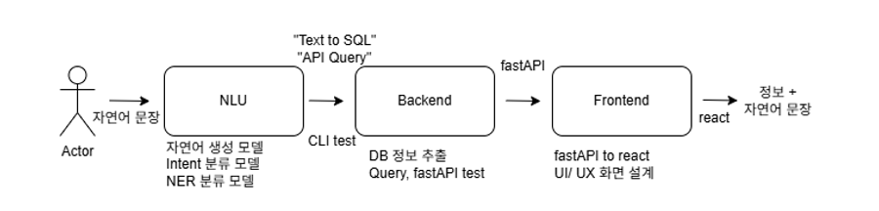
프로젝트 주제
- 일상생활을 보내면서 지속적으로 관심이 있는 분야
(축제, 스팀게임 , 게임경매장 , 주식)에 맞는 정보를
전달해주는 유저친화형 챗봇 개발

Slide 7

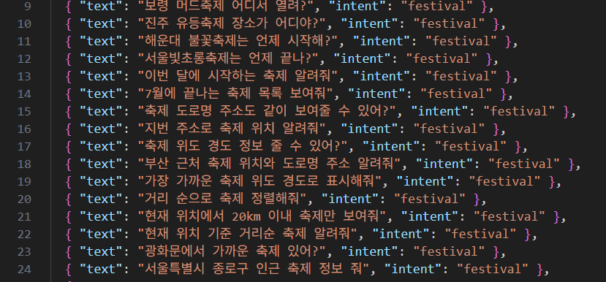
학습 데이터 준비(intent dataset)
설명 보기
Notes:
목적: 사용자의 입력 문장을 의도(intent) 영역으로 분류하기 위한 학습 데이터셋입니다. 챗봇이 사용자의 질의를 받아서 “어떤 기능(축제 정보 조회, 주식 정보 조회, 리니지2M 아이템 시세 조회 등)을 수행해야 하는지”를 판별하기 위해 사용됩니다.
데이터 구조/형식: JSON 배열 형태로, 각 요소는 하나의 학습 예시(사용자 질의 및 그에 대응하는 의도)를 나타냅니다.
1. 각 예시는 두 개의 키로 구성
1-1. "text": 사용자가 입력한 전체 문장(자유 형식의 한국어 문장)
1-2. "intent": 해당 문장이 속하는 의도 카테고리(예: "festival", "l2m", "stock" 등)
2. 세부 기능 및 역할:
2-1. 의도 분류 모델 학습
- JSON 파일을 로드 후, 각 "text"와 "intent" 쌍을 학습 데이터로 활용하여 다중 클래스 분류 모델(예: 텍스트 분류용Transformer 기반 모델)을 학습합니다.
학습된 모델은 챗봇에 자연어 질문이 들어왔을 때, 해당 문장의 의도를 예측하여 적절한 핸들러(축제 조회, 게임 데이터 조회, 주식 데이터 조회 등)로 라우팅합니다.
2-2. 의도별 핸들러호출
- 예: 사용자가 “이번 주말에 갈 수 있는 축제 있을까?”라고 입력하면, 모델이 예측한 "festival" 의도를 기반으로 축제 정보를 조회하는 함수가 실행됩니다.
다른 예로, “리니지2M에서 전설 아이템 시세 비교해줘”라면"l2m" 의도 핸들러가호출되어 L2M 아이템 가격 정보를 조회합니다.
3. 데이터 확장 및 검증
3-1. 새로운 의도 예시를 추가하거나, 의도를 명확히 분리하기 위해 데이터셋을 지속적으로 업데이트할 수 있습니다.
3-2. 예: "stock" 의도가 아닌 "foreign_stock" 등 세부 카테고리가 필요할 경우, 새로운 "intent" 항목과 관련 문장을 추가하여 다중 분류 정확도를 향상시킵니다.

Slide 8
학습 데이터 준비(intent dataset)
- 목적: 사용자의 입력 문장을 의도(intent) 영역으로 분류하기 위한 학습 데이터셋입니다. 챗봇이 사용자의 질의를 받아서 “어떤 기능(축제 정보 조회, 주식 정보 조회, 리니지2M 아이템 시세 조회 등)을 수행해야 하는지”를판별하기 위해 사용됩니다.•데이터 구조/형식: JSON 배열 형태로, 각 요소는 하나의 학습 예시(사용자 질의 및 그에 대응하는 의도)를 나타냅니다.
1. 각 예시는 두 개의 키로 구성
1-1. "text": 사용자가 입력한 전체 문장(자유 형식의 한국어 문장)
1-2. "intent": 해당 문장이 속하는 의도 카테고리(예: "festival", "l2m", "stock" 등)
2. 세부 기능 및 역할:
2-1. 의도 분류 모델 학습
- JSON 파일을 로드 후, 각 "text"와 "intent" 쌍을 학습 데이터로 활용하여 다중 클래스 분류 모델(예: 텍스트 분류용Transformer 기반 모델)을 학습합니다.
- 학습된 모델은 챗봇에자연어 질문이 들어왔을 때, 해당 문장의 의도를 예측하여 적절한 핸들러(축제 조회, 게임 데이터 조회, 주식 데이터 조회 등)로 라우팅합니다.
2-2. 의도별핸들러호출
- 예: 사용자가 “이번 주말에 갈 수 있는 축제 있을까?”라고 입력하면, 모델이 예측한 "festival" 의도를 기반으로 축제 정보를 조회하는 함수가 실행됩니다.
- 다른 예로, “리니지2M에서 전설 아이템 시세 비교해줘”라면"l2m" 의도 핸들러가호출되어 L2M 아이템 가격 정보를 조회합니다.
3. 데이터 확장 및 검증
3-1. 새로운 의도 예시를 추가하거나, 의도를 명확히 분리하기 위해 데이터셋을 지속적으로 업데이트할 수 있습니다.
3-2. 예: "stock" 의도가 아닌 "foreign_stock" 등 세부 카테고리가 필요할 경우, 새로운 "intent" 항목과 관련 문장을 추가하여 다중 분류 정확도를 향상시킵니다.

Slide 9
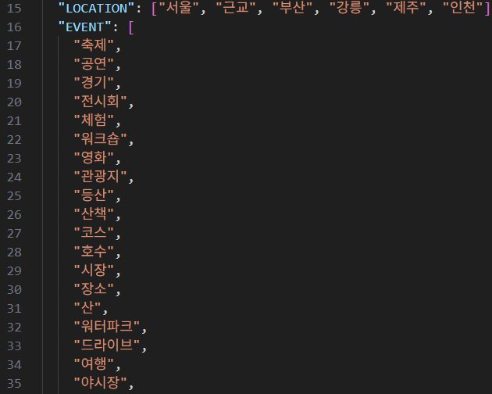
학습 데이터 준비(Entity dictionary)
설명 보기
Notes:
목적: 의도 분류와 개체명 인식을 보완하기 위해, 미리 정의된 엔티티 유형(entity type)별로 가능한 값들을 리스트 형태로 저장하는 사전(Dictionary) 역할을 합니다. 챗봇이 특정 키워드를 빠르게 매칭하거나, 사용자 입력에서 엔티티 후보를 추출할 때 참조용으로 사용됩니다.
데이터 구조/형식: 최상위 레벨에서 엔티티 타입을 키로 사용하며, 각 키에 대응되는 값은 문자열 리스트입니다.
세부 기능 및 역할:
1. 사전 기반 엔티티 매칭
사용자가 입력한 문장에 대해 일차적으로 문자열 매칭(String Matching)을 수행하여, 위에 정의된 엔티티 리스트 내에 포함되는 단어를 인식합니다.
예: “서울에서 열리는 축제”라는 문장에서 "서울"(LOCATION)과 "축제"(EVENT)을 빠르게 추출할 수 있습니다.
2. 의도/개체명 인식 모델 보조 기능
학습된 NER 모델 및 의도 분류 모델의 예측 결과와 함께 사용하여, 엔티티 인식 정확도를 보완합니다.
예: NER 모델이 인식하지 못한 "카카오"를 COMPANY 엔티티로 간주하여 주식 조회 기능으로 라우팅할 수 있습니다.
3. 챗봇 응답 생성 시 슬롯 필링(Slot Filling)
사용자의 의도가 예를 들어 "festival"로 분류되었을 때, "언제", "어디서", "어떤 종류" 등의 슬롯을 채우기 위해 필요한 엔티티 후보들을 이 파일에서 참조합니다.
예: “다음 주말에 부산 근교 축제 뭐 있어?”라고 입력되면, DATE: 다음 주말, LOCATION: 부산을 바탕으로 적절한 축제 정보를 조회하고 응답에 반영합니다.
4. 데이터 확장 및 유지 보수
새로운 엔티티가 필요해지면, JSON에 키를 추가하고 리스트 항목만 확장하여 쉽게 업데이트할 수 있습니다.
예: “특정 음식 카테고리(예: 비건, 채식주의)”가 필요하면 "FOOD" 리스트에 "비건", "채식" 등을 추가합니다

Slide 10
학습 데이터 준비(Entity dictionary)
목적: 의도 분류와 개체명 인식을 보완하기 위해, 미리 정의된 엔티티 유형(entity type)별로 가능한 값들을 리스트 형태로 저장하는 사전(Dictionary) 역할을 합니다. 챗봇이 특정 키워드를 빠르게 매칭하거나, 사용자 입력에서 엔티티 후보를 추출할 때 참조용으로 사용됩니다.
데이터 구조/형식: 최상위 레벨에서 엔티티 타입을 키로 사용하며, 각 키에 대응되는 값은 문자열 리스트입니다.
세부 기능 및 역할:
1. 사전 기반 엔티티 매칭
사용자가 입력한 문장에 대해 일차적으로 문자열 매칭(String Matching)을 수행하여, 위에 정의된 엔티티 리스트 내에 포함되는 단어를 인식합니다.
예: “서울에서 열리는 축제”라는 문장에서 "서울"(LOCATION)과 "축제"(EVENT)을 빠르게 추출할 수 있습니다.
2. 의도/개체명 인식 모델 보조 기능
학습된 NER 모델 및 의도 분류 모델의 예측 결과와 함께 사용하여, 엔티티 인식 정확도를 보완합니다.
예: NER 모델이 인식하지 못한 "카카오"를 COMPANY 엔티티로 간주하여 주식 조회 기능으로 라우팅할 수 있습니다.
3. 챗봇 응답 생성 시 슬롯 필링(Slot Filling)
사용자의 의도가 예를 들어 "festival"로 분류되었을 때, "언제", "어디서", "어떤 종류" 등의 슬롯을 채우기 위해 필요한 엔티티 후보들을 이 파일에서 참조합니다.
예: “다음 주말에 부산 근교 축제 뭐 있어?”라고 입력되면, DATE: 다음 주말, LOCATION: 부산을 바탕으로 적절한 축제 정보를 조회하고 응답에 반영합니다.
4. 데이터 확장 및 유지 보수
새로운 엔티티가 필요해지면, JSON에 키를 추가하고 리스트 항목만 확장하여 쉽게 업데이트할 수 있습니다.
예: “특정 음식 카테고리(예: 비건, 채식주의)”가 필요하면 "FOOD" 리스트에 "비건", "채식" 등을 추가합니다

Slide 11
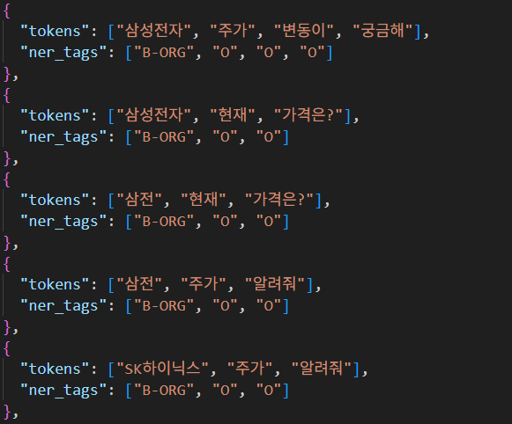
학습 데이터 준비(NER dataset)
설명 보기
Notes:
목적: 챗봇의개체명인식(Named Entity Recognition, NER) 모델을 학습하기 위한 데이터셋으로 사용됩니다. 사용자가 입력한 문장을 토큰 단위로 분리한 후, 각 토큰에 해당하는 NER 태그(예: B-ORG, I-ORG, O 등)를 함께 제공하여 모델이 문장 내 조직(ORG), 인물(PERSON) 등 다양한 개체를 식별할 수 있도록 돕습니다.
데이터 구조/형식: JSON 배열 형태로, 각 요소는 하나의 학습 예시를 나타냅니다.
각 예시는 두 개의 키로 구성되어 있습니다:
"tokens": 분리된 형태소(또는 단어)들의 리스트
"ner_tags": tokens 리스트와 같은 길이의 문자열 리스트로, 각 토큰에 할당된 BIO 형식의 NER 태그
세부 기능 및 역할:
1. 데이터 전처리
원문(예: “삼성전자 주가 변동이 궁금해”)을 형태소 또는 단어 단위로 토큰화하여tokens 리스트로 변환합니다.
각 토큰이 속하는 개체명범주(예: 조직명, 사람명등)를 BIO 표기법으로 주석화하여ner_tags리스트에 저장합니다.
2. 모델 학습
JSON 파일을 로드한후, 토큰 시퀀스(tokens)와 태그 시퀀스(ner_tags)를 PyTorch나 TensorFlow기반 NER 모델(예: BiLSTM-CRF, Transformer 등)에 입력하여 학습합니다.
학습된 모델은 사용자가 챗봇에질의할 때, 입력 문장으로부터 엔티티(조직명, 인물명등)를 추출하는 데 활용됩니다.
3. 샘플 예시 활용
“삼성전자”에대한 B-ORG 태깅을통해 조직명을인식하고, 이후 “주가” intent 처리 시 해당 엔티티를참조하여 올바른 응답을 생성할 수 있습니다.

Slide 12
학습 데이터 준비(NER dataset)
목적: 챗봇의 개체명 인식(Named Entity Recognition, NER) 모델을 학습하기 위한 데이터셋으로 사용됩니다. 사용자가 입력한 문장을 토큰 단위로 분리한 후, 각 토큰에 해당하는 NER 태그(예: B-ORG, I-ORG, O 등)를 함께 제공하여 모델이 문장 내 조직(ORG), 인물(PERSON) 등 다양한 개체를 식별할 수 있도록 돕습니다.
데이터 구조/형식:
JSON 배열 형태로, 각 요소는 하나의 학습 예시를 나타냅니다.
각 예시는 두 개의 키로 구성되어 있습니다:
1. "tokens": 분리된 형태소(또는 단어)들의 리스트
2. "ner_tags": tokens 리스트와 같은 길이의 문자열 리스트로, 각 토큰에 할당된 BIO 형식의 NER 태그
세부 기능 및 역할:
1. 데이터 전처리
원문(예: “삼성전자 주가 변동이 궁금해”)을 형태소 또는 단어 단위로 토큰화하여 tokens 리스트로 변환합니다.
각 토큰이 속하는 개체명 범주(예: 조직명, 사람명 등)를 BIO 표기법으로 주석화하여 ner_tags 리스트에 저장합니다.
2. 모델 학습
JSON 파일을 로드한 후, 토큰 시퀀스(tokens)와 태그 시퀀스(ner_tags)를 PyTorch나 TensorFlow 기반 NER 모델(예: BiLSTM-CRF, Transformer 등)에 입력하여 학습합니다.
학습된 모델은 사용자가 챗봇에 질의할 때, 입력 문장으로부터 엔티티(조직명, 인물명 등)를 추출하는 데 활용됩니다.
3. 샘플 예시 활용
“삼성전자”에 대한 B-ORG 태깅을 통해 조직명을 인식하고, 이후 “주가” intent 처리 시 해당 엔티티를 참조하여 올바른 응답을 생성할 수 있습니다.

Slide 13
프로젝트 README
개발도구: visual studio code
개발환경: python 3.10
의존성파일: requirements.txt 명시
기술스택
Frontend: react.js, css
Backend: python, SQLite, fastAPI, LLM, ML
협업도구
코드관리: git
일정논의: kakaotalk
공지 및 note, env관리: discord
Github링크
https://github.com/humanda5-ap-4/haruharu
Git 전략
Git Flow branching model 사용 ( → version별 머지 전략 )

Slide 14
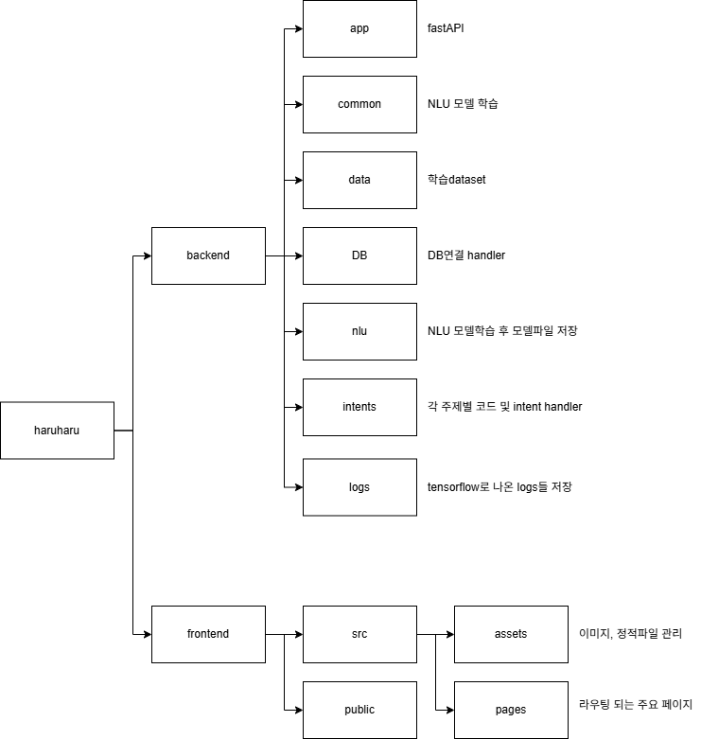
프로젝트 전체 구조도
1. 각 폴더별 __init__.py 를 넣어 모듈화
2. 주제별 코드분리를 통해 재사용 용이
3. .env 파일을 통해 프로젝트 개인정보 보안관리
4. 현재 리소스 환경에 최대한 적합한 모델

Slide 15
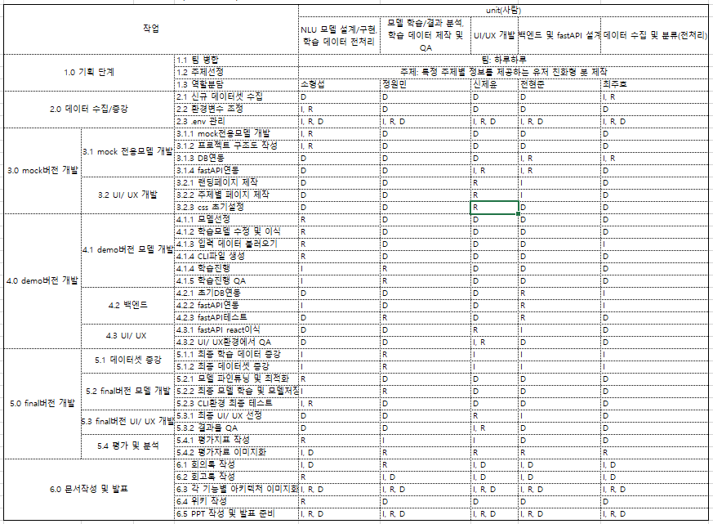
업무 분장

Slide 16
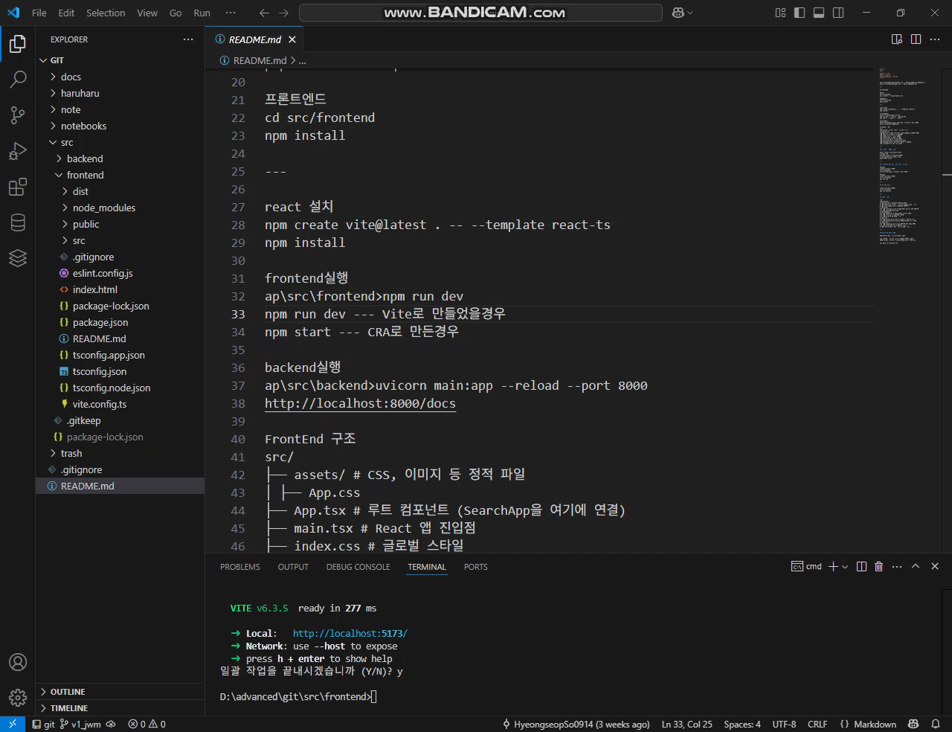
2-1. 시연영상

Slide 17
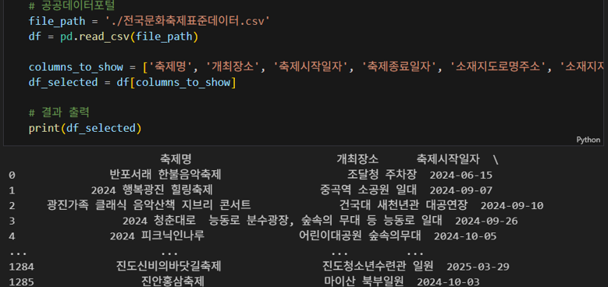
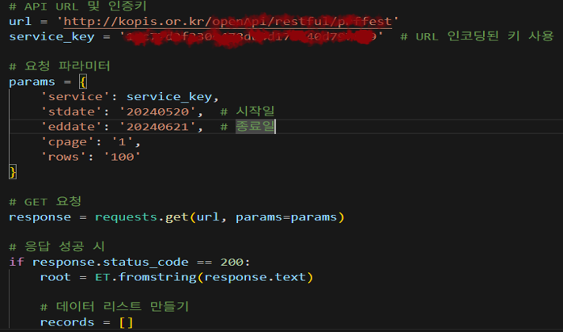
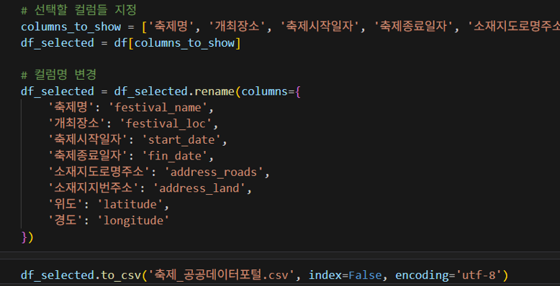
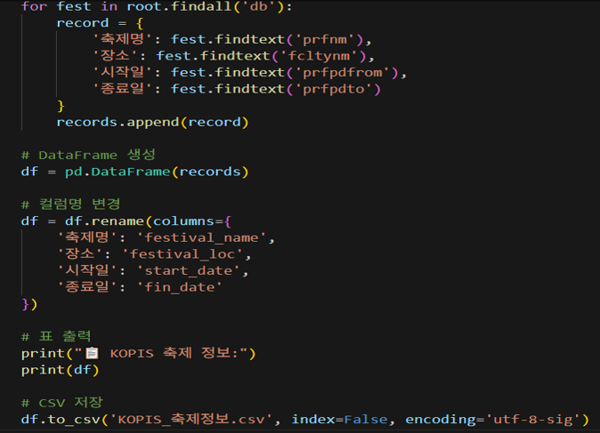
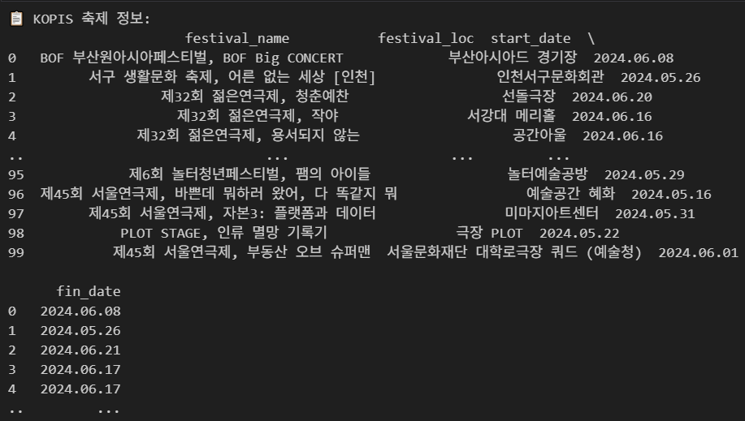
2-2. 축제 정보 공공 데이터 수집
공공데이터 포털 자료 수집
KOPIS(공연예술통합전산망) api 활용
Notes:
공공데이터 포털에서 자료 수집

Slide 18
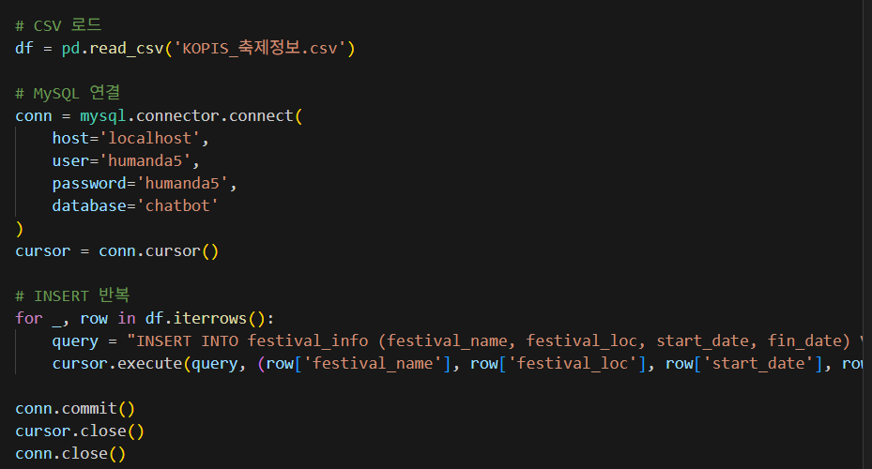
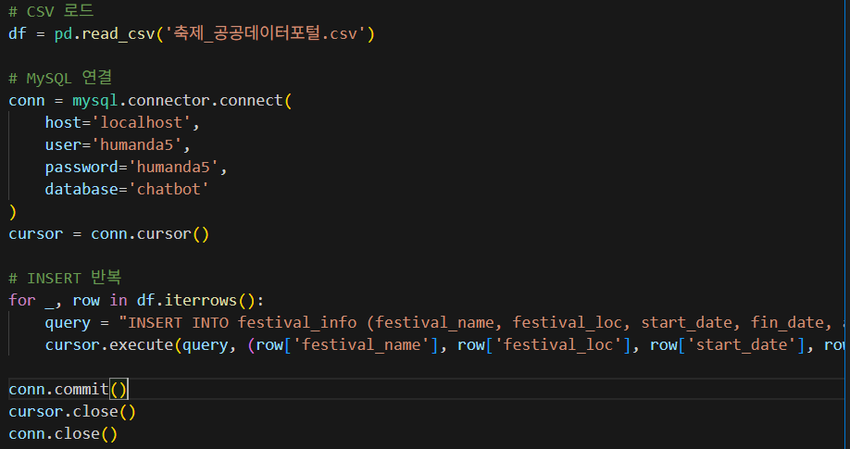
2-2. 축제 정보 데이터 처리 및 DB연결

Slide 19
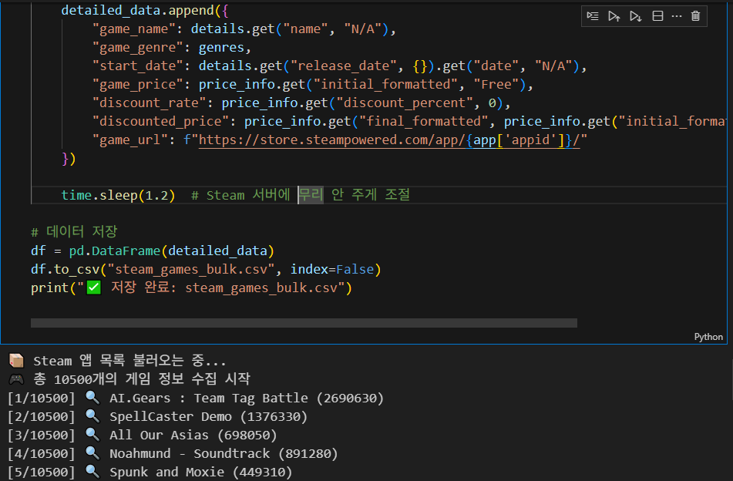
2-2. 스팀게임 정보 공공 데이터 수집
steam에서 게임 정보 데이터 수집
Notes:
Steam-apikey와 steamId 64를 사용하여 steam에서 게임 정보 데이터 수집

Slide 20
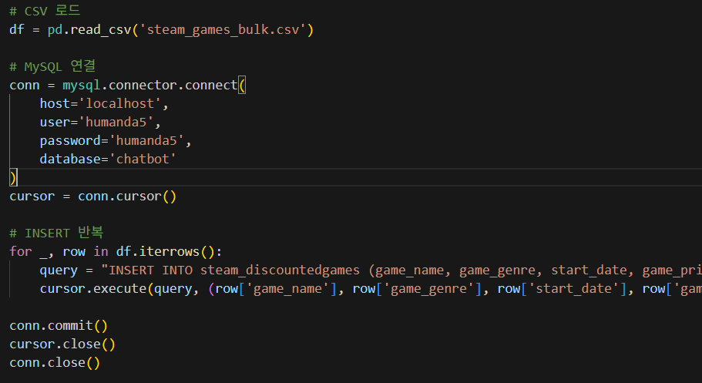
2-2. 스팀게임 데이터 처리 및 DB연결

Slide 21
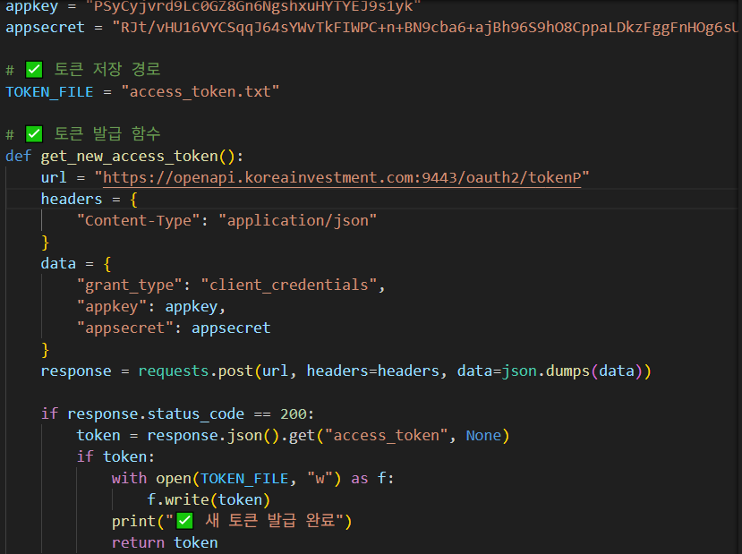
2-2. 주식 정보 공공 데이터 수집
한국투자(koreainvestment.com)의 api를 사용하여 주식 데이터 수집
Notes:
한국투자(koreainvestment.com)의 api를 사용하여 주식 데이터 수집

Slide 22
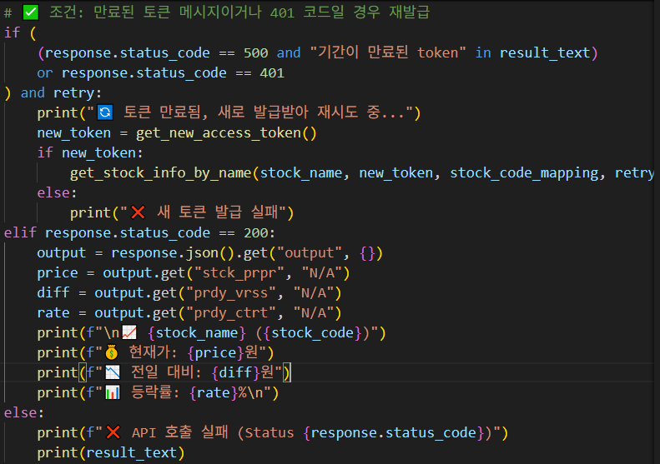
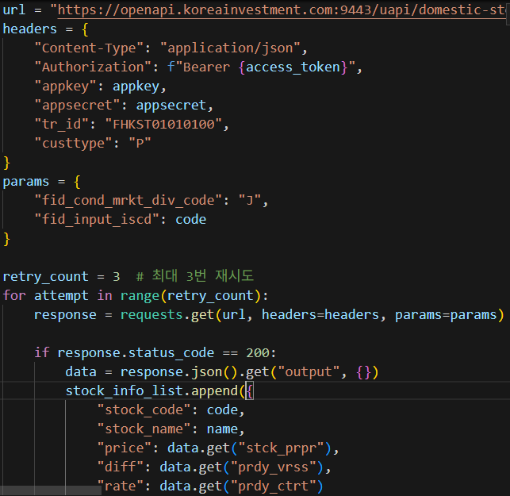
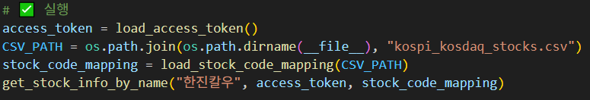
2-2. 주식 데이터 처리
한국투자 api를 사용하여 주식 데이터 csv파일저장
Stock_api 데이터 csv파일 수집
Notes:
한국투자 api를 사용하여 주식 데이터 csv파일로 저장
Stock_api 데이터 csv파일 수집

Slide 23
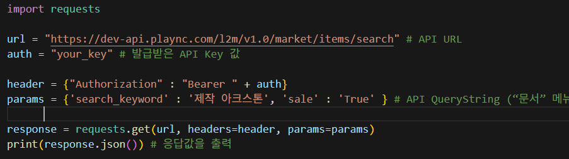
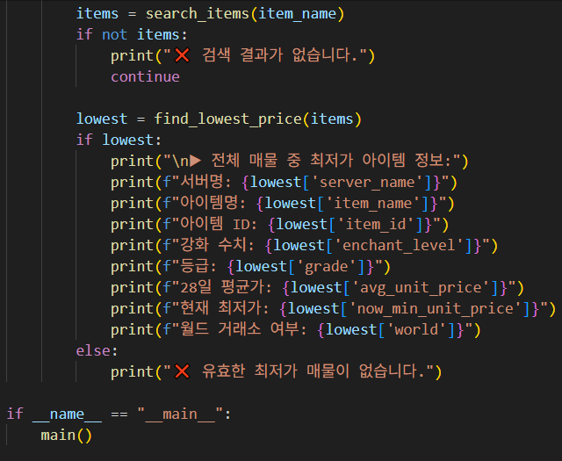
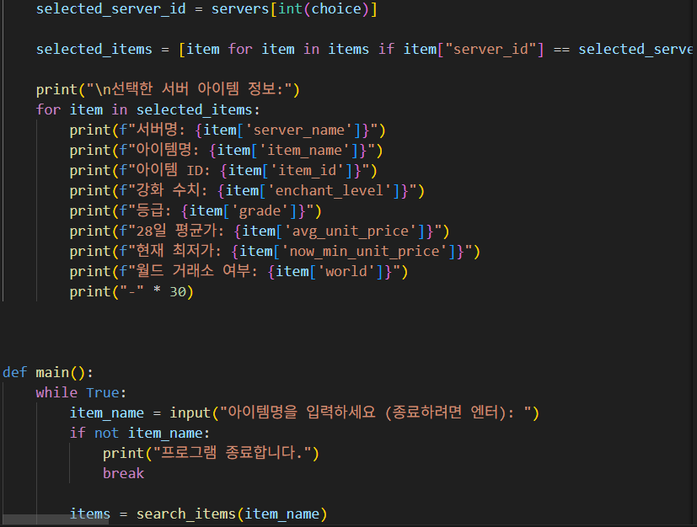
2-2. 리니지2M 정보 공공 데이터 수집
L2m에서 발급받은 apikey를 사용하여 데이터 수집
Api를 사용하여 최저가 아이템 검색
Notes:
L2m에서 발급받은 apikey를 사용하여 데이터 수집
L2m 아이템 정보검색
Api를 사용하여 최저가 아이템 검색

Slide 24
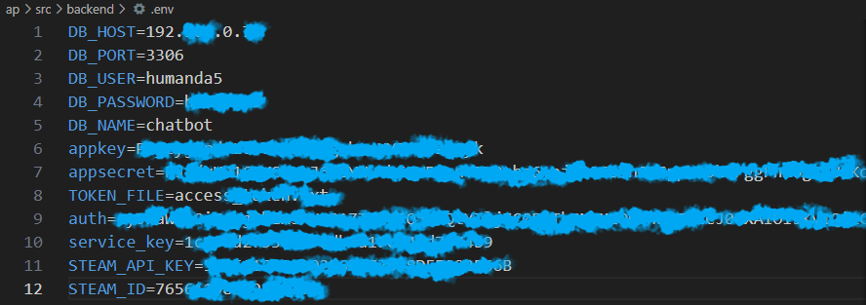
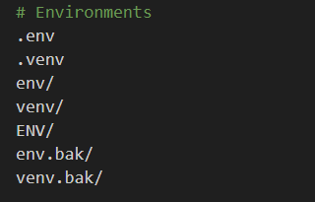
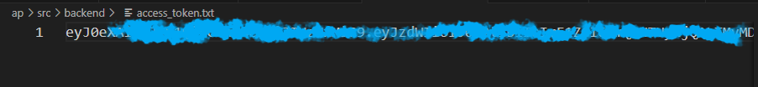
2-2. .env 파일
Appkey, appsecretkey, access_token.txt -> 주식 관련 key
Auth -> l2m appkey
Service_key -> 축제 appkey
Access_token.txt 파일
.gitignore 파일 중 환경변수 처리

Slide 25
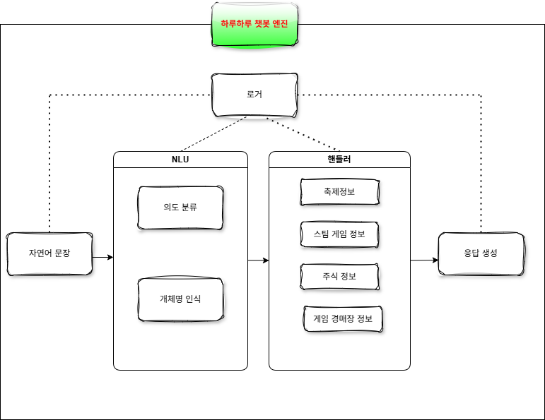
2-4. NLU Engine Architecture

Slide 26
2-4. 모델 – intent 분류
Intent 의도 분류 모델
모델
-SentenceTransformer: distiluse-base-multilingual-cased-v2 모델 사용
-LogisticRegression: 위의 벡터화된 문장을 기반으로 intent 분류
Result
nlu폴더에 intent_encoder.joblib, intent_joblib저장
Notes:
모델
-SentenceTransformer: distiluse-base-multilingual-cased-v2 모델 사용
문장간 유사도, 간단한 문장 분류
-LogisticRegression: 위의 벡터화된 문장을 기반으로 intent 분류
선형분류, softmax 함수를 통해 다중 클래스 확률 예측
Result
nlu폴더에 intent_encoder.joblib(문장→벡터), intent_joblib(벡터→intent) 저장

Slide 27
2-4. NLU 모델 – NER(개체명 인식)
NER(개체명 인식)모델
모델
-dslim/bert-base-NER
-커스텀 파인튜닝 모델
설명
Entity.py의 TransformerEntityMatcher 클래스에서 “키워드” 기반 도메인 판단
일반NER모델 또는 커스텀 모델 선택 추출
결과
Entity(type, value, start, end) 구조 반환

Slide 28
2-4. NLU 모델 - 통합처리
NLUEngine 클래스:
Classify_intet(text) → intent 분류
Extract_entities(text) →개체명 추출
내부에서 각 3개의 모델 추출
Ollama (→gemma:2b 모델)
리소스에 최대한 적합한 2b를 사용하는 생성형 모델
각 주제별 챗봇응답 생성
프롬포트에 제약규약을 넣어서 Text To SQL 생성

Slide 29
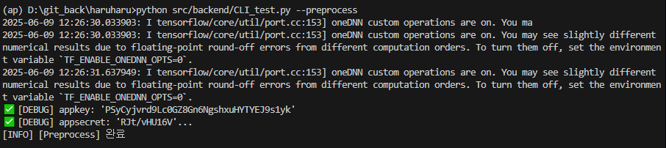
2-4. NLU 모델 – CLI test(1) - preprocess
fastAPI 수행전 모델학습 및 intent, entity 검출 테스트용
Phython <경로>/CLI_test.py --preprocess
Intent 전처리 및 모델학습용 joblib 파일 생성

Slide 30
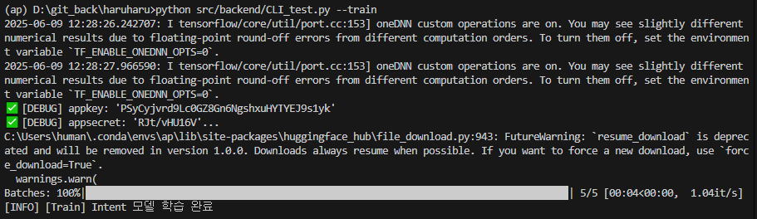
2-4. NLU 모델 – CLI test(2) - train
Phyton <경로>/CLI_test.py --train
Intent 모델 학습

Slide 31
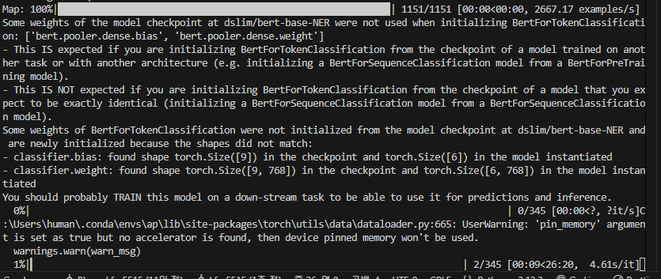
2-4. NLU 모델 – CLI test(3) – train_ner
Phyton <경로>/CLI_test.py --train_ner
Ner_dataset 학습

Slide 32
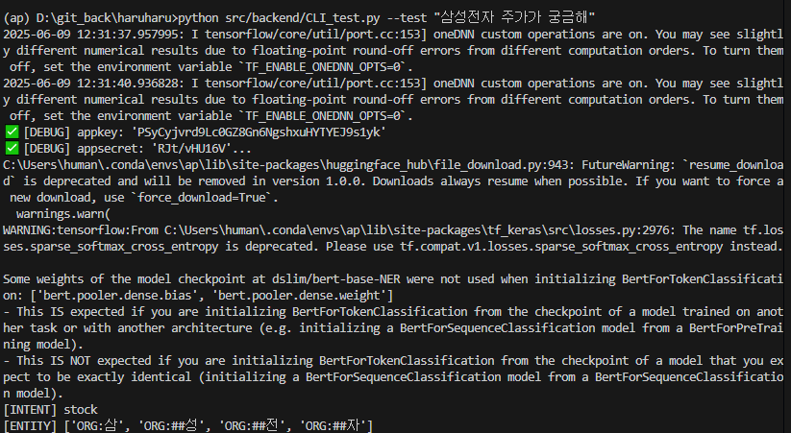
2-4. NLU 모델 – CLI test(4) - test
Phyton <경로>/CLI_test.py --test “Question”
Question에서 intent, entity 검출 확인

Slide 33
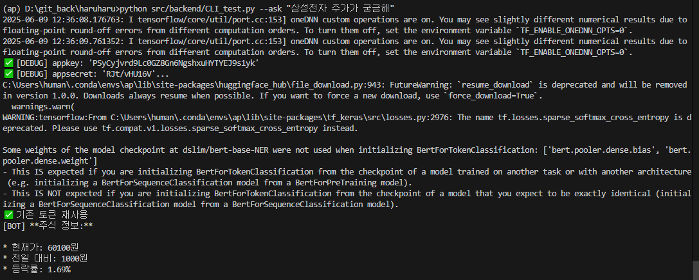
2-4. NLU 모델 – CLI test(5) - ask
Phyton <경로>/CLI_test.py --ask “Question”
Question에서 모델학습을 통해 나온 Response 확인

Slide 34
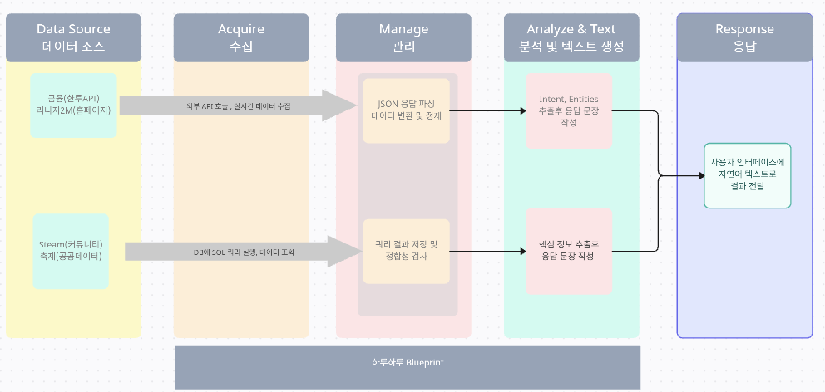
2-5. 백엔드 구조 개요
POST /chat → FastAPI → NLU 분류 및 개체 추출
→ 의도 핸들러 호출 → 응답 생성 → 응답 반환 → React에 표시

Slide 35
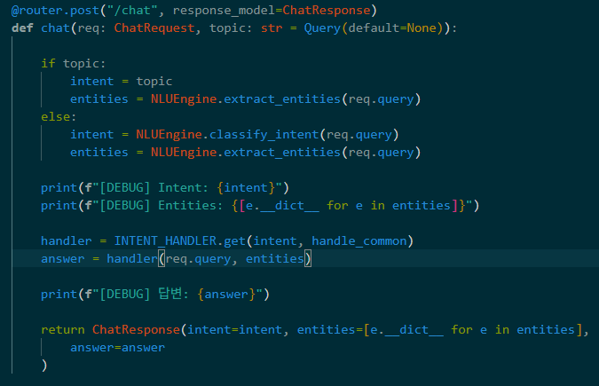
2-5. FastAPI 처리 흐름
/chat api 통해
요청 받은 후 NLU처리,
이후 intent, entities 판별
Intent에 맞는 핸들러 통해
Json 형식으로 반환

Slide 36
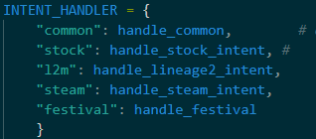
2-5. INTENT_HANDLER 구조
4가지 각 도메인 별도의
핸들러는 함수 작성
Intent에 따른 handler 자동 매핑
각 핸들러는 해당 도메인에 특화된 로직을 담당

Slide 37
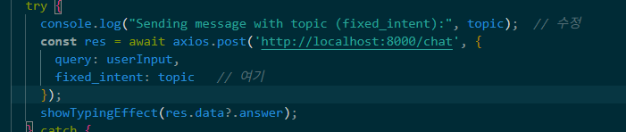
2-5. Frontend와 FastAPI 연결 방식
React에서 사용자 입력을 받아 POST /chat API를 호출
챗봇 주제를 정했다면 fixed_intent로 전달해 특정 핸들러를 호출,없을 시 기존 intent 추출 형식 따름 – 예외처리 방법
받은 답변을 출력

Slide 38
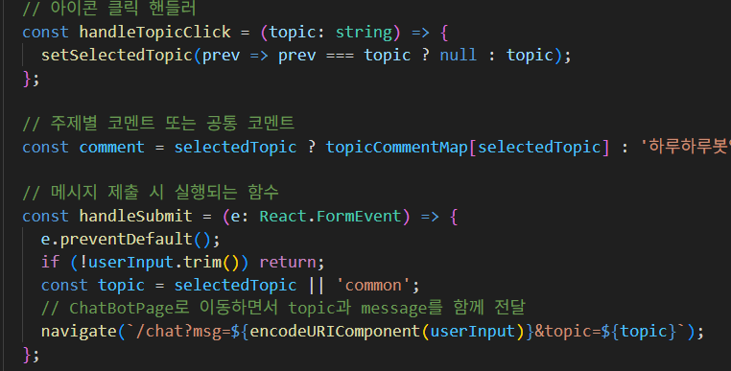
2-6. 주요 Frontend 기능 (주제 선택 화면)
토글 방식 선택
불필요한 요청을 방지
상태를 URL로 관리
Notes:
주제를 토글 방식으로 선택
입력 값이 비어있는 경우 제출을 막아 불필요한 요청을 방지
추가적으로 useNavigate을 활용해 사용자의 입력과 선택한 주제를 쿼리 파라미터전달 -> 상태를 URL로 관리

Slide 39
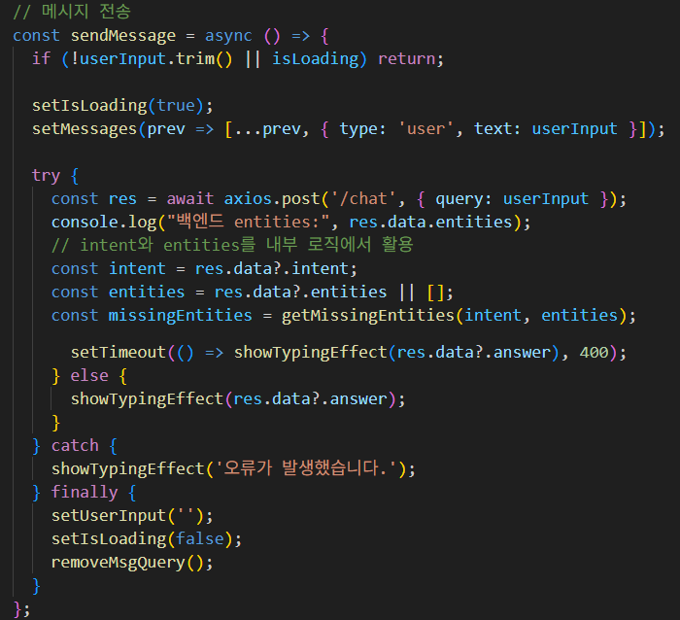
2-6. 주요 Frontend 기능 (메인 채팅 화면)
입력 값을 상태로 관리
intent(의도) entities (엔티티), answer(답변) 반환
실제 대화하는 듯한 경험
Notes:
질문을 입력하면, 입력 값을 상태로 관리하고 메시지를 전송
입력된 메시지는 axios를 통해 서버로 전송, intent(의도)와 entities (엔티티), answer(답변)를 반환
챗봇의 답변은 한 글자씩 출력되어, 실제 대화하는 듯한 경험을 제공

Slide 40
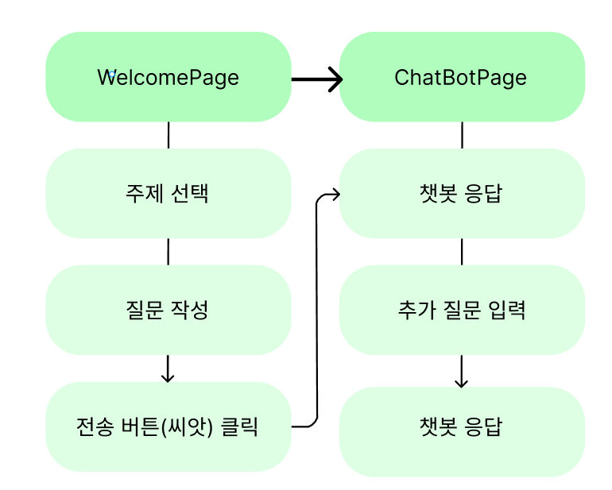
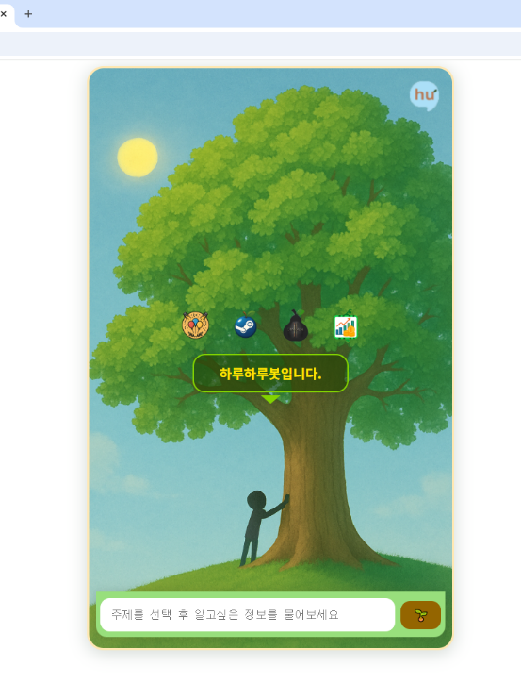
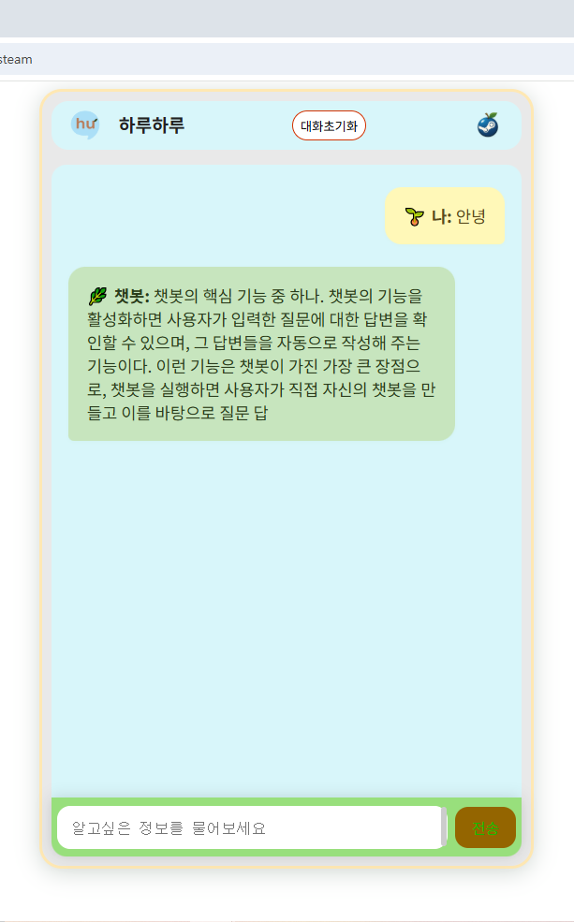
2-6. User flow(ChatBot 대화)
첫 주제 선택 화면
(WelcomePage)
메인 챗봇 대화 화면
(ChatBotPage)
Notes:
첫 주제 선택 화면인 WelcomePage에서 4개의 주제중 1개를 선택합니다 이 주제를 선택 안한다면 기본 챗봇으로 작동합니다.
그 이후에 메시지 입력창에서 자신이 물어보고 싶은 내용을 적은 후 전송 버튼을 누르게 되면
메인 챗봇 대화 화면 ChatBotPage로 넘어가게 됩니다.
메인 챗봇 화면에서 응답을 확인 한 이후 추가적인 질문을 입력해 응답을 받고 원하는 대답을 얻을 때 까지 이 과정을 반복 할 수 있습니다.

Slide 41
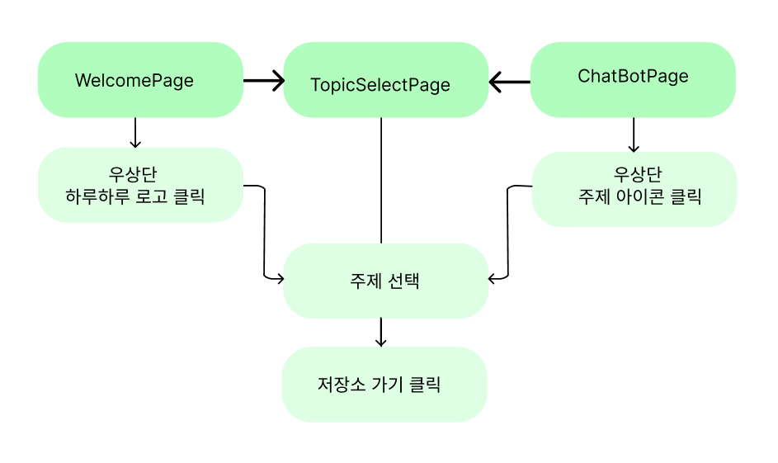
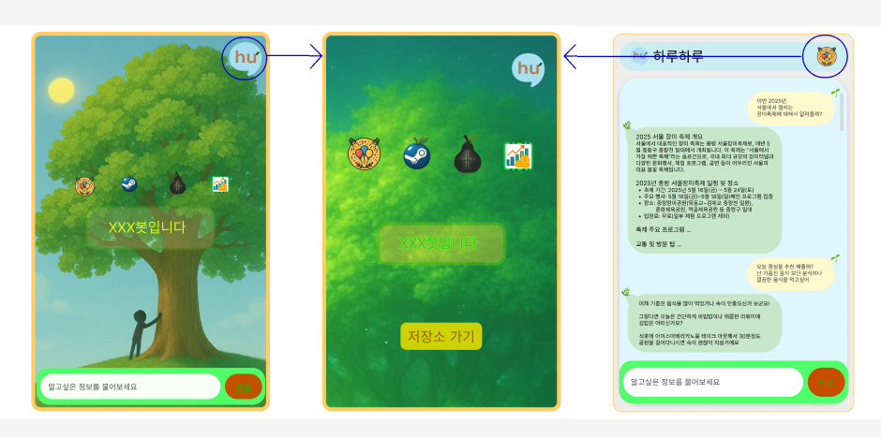
2-6. User flow(추가 주제 선택)
보조 주제 선택 화면
(TopicSelectPage)
첫 주제 선택 화면
(WelcomePage)
메인 챗봇 대화 화면
(ChatBotPage)
Notes:
만들게 된 환경: 기존에는 주제를 바로 선택하여 이동하는 방식이 없어, 주제를
명확히 인지하고 선택할 수 있도록 별도의 주제 선택 페이지를 새롭게 설계
배경: ‘밤’의 분위기와 꿈속 분위기를 기반으로 약간 어둡고 몽환적인 느낌을 강조
기존의 정형화된 채팅 방식에서 벗어나,
현실과는 다른 비현실적인 대화 경험을 제공하고자 하는 의도를 담고

Slide 42
3. 회고록
리소스 부족
시간 부족
QA 부족
팀내 추가 의견사항
앱?
더 강력한 생성형 모델?
로컬환경이 아닌 클라우드 환경?
Notes:
시간이 더 있고 리소스가 더 충분했다면 상당히 강력한 봇이 될 가능성이 높다.
앱으로 구현해 포터블환경에서 작동해 언제 어디서나 정보를 확인 할 수 있었으면 좋았을 거 같다.
리소스때문에 아쉬웠지만 학습 데이터 모델을 더 강한 모델을 사용했다면 더 나은 결과가 나왔을 거 같다.
시간때문에 아쉬웠지만 학습 데이터 셋을 더 많이 준비하고 구어체 및 비문 처리를 담당하는 모델을 하나 더 추가했으면 좋았을 거 같다.

Slide 43
3. Q&A
무엇이든 물어보세요~!!

Slide 44




Thank you

